Slide 1
GYÓGYSZERÉSZETI INTÉZET
Farmakoökonómia nem önálló Intézeti Tanszék

Slide 2

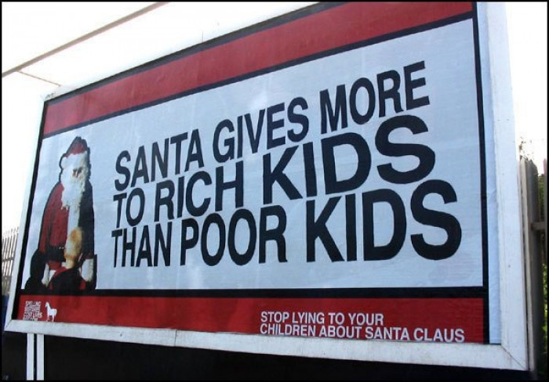

Kínálat oldali üzenetek a gyógyszeriparban

Slide 3
DEPARTMENT OF PHARMACEUTICS
Division of Pharmacoeconomics
Undergraduate Research

Slide 4
Strong perceived message of Pharmaceutical industry

